Slide 1
«Работа с файловой системой»
Notes:
Большинство задач в программировании так или иначе связаны с работой с файлами и каталогами. Нам может потребоваться прочитать текст из файла или наоборот произвести запись, удалить файл или целый каталог, не говоря уже о более комплексных задачах, как например, создание текстового редактора и других подобных задачах.

Slide 2
РАБОТА С ДИСКАМИ
Для представления диска в пространстве
имен System.IO имеется класс DriveInfo
Notes:
Работу с файловой системой начнем с самого верхнего уровня - дисков. Для представления диска в пространстве имен System.IO имеется класс DriveInfo

Slide 3
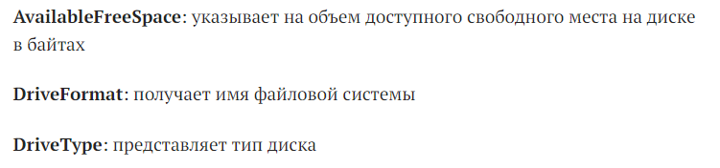
РАБОТА С ДИСКАМИ
Notes:
Работу с файловой системой начнем с самого верхнего уровня - дисков. Для представления диска в пространстве имен System.IO имеется класс DriveInfo

Slide 4
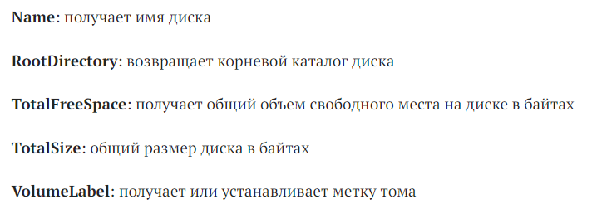
РАБОТА С ДИСКАМИ
Notes:
Работу с файловой системой начнем с самого верхнего уровня - дисков. Для представления диска в пространстве имен System.IO имеется класс DriveInfo

Slide 5
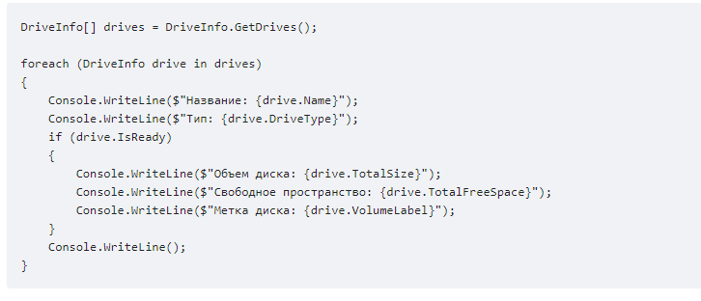
РАБОТА С ДИСКАМИ
Notes:
Работу с файловой системой начнем с самого верхнего уровня - дисков. Для представления диска в пространстве имен System.IO имеется класс DriveInfo

Slide 6
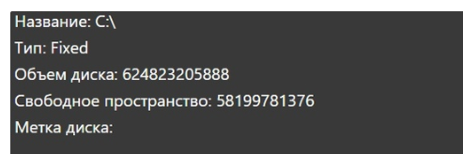
РАБОТА С ДИСКАМИ

Slide 7
РАБОТА С КАТАЛОГАМИ
Для работы с каталогами в пространстве имен System.IO предназначены сразу два класса: Directory и DirectoryInfo.

Slide 8
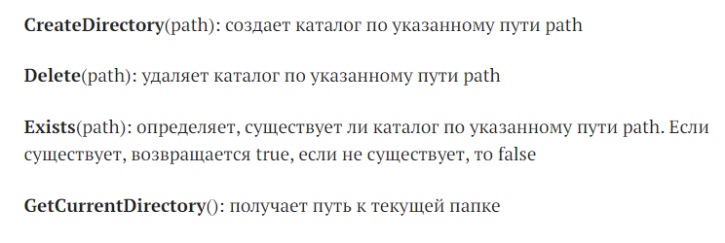
РАБОТА С КАТАЛОГАМИ

Slide 9
РАБОТА С КАТАЛОГАМИ

Slide 10
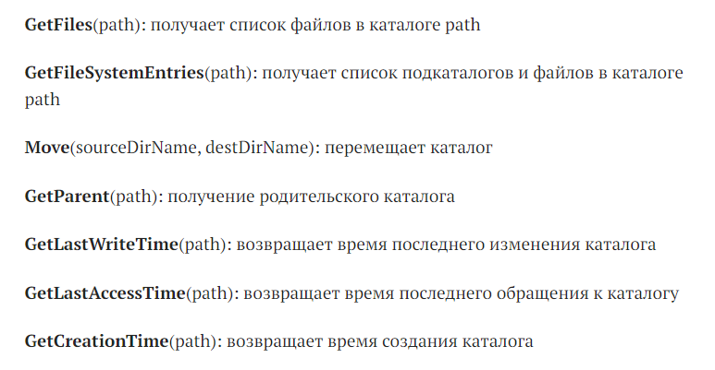
РАБОТА С КАТАЛОГАМИ

Slide 11
ФИЛЬТРАЦИЯ ПАПОК И ФАЙЛОВ
Методы получения папок и файлов позволяют выполнять фильтрацию.
Фильтр может содержать два плейсхолдера: * и ?

Slide 12
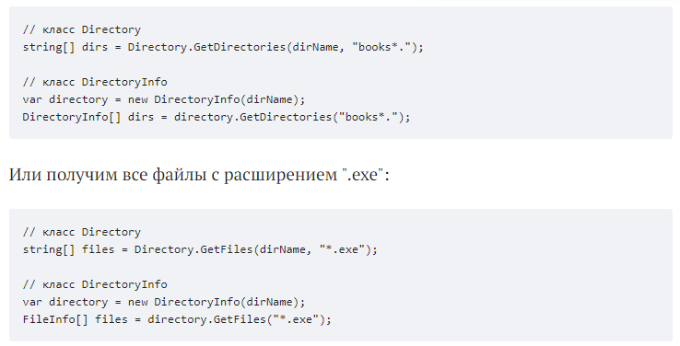
ФИЛЬТРАЦИЯ ПАПОК И ФАЙЛОВ

Slide 13
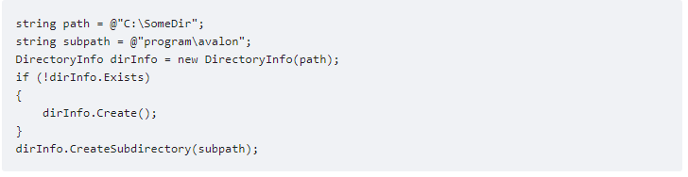
СОЗДАНИЕ КАТАЛОГА
Notes:
Вначале проверяем, а нету ли такой директории, так как если она существует, то ее создать будет нельзя, и приложение выбросит ошибку. В итоге у нас получится следующий путь: "C:\SomeDir\program\avalon"

Slide 14
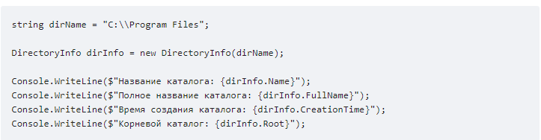
ПОЛУЧЕНИЕ ИНФОРМАЦИИ
О КАТАЛОГЕ

Slide 15
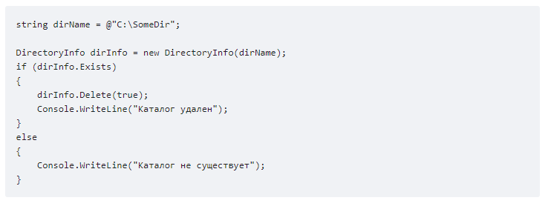
УДАЛЕНИЕ КАТАЛОГА
Notes:
Если мы просто применим метод Delete к непустой папке, в которой есть какие-нибудь файлы или подкаталоги, то приложение нам выбросит ошибку. Поэтому нам надо передать в метод Delete дополнительный параметр булевого типа, который укажет, что папку надо удалять со всем содержимым. Кроме того, перед удалением следует проверить наличие удаляемой папки, иначе приложение выбросит исключение:

Slide 16
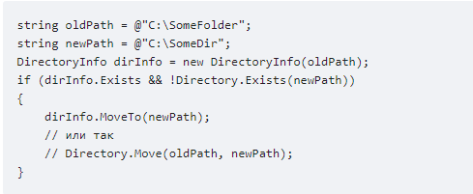
ПЕРЕМЕЩЕНИЕ КАТАЛОГА
Notes:
При перемещении надо учитывать, что новый каталог, в который мы хотим перемесить все содержимое старого каталога, не должен существовать.

Slide 17
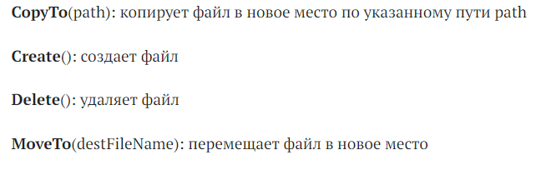
РАБОТА С ФАЙЛАМИ. КЛАССЫ FILE И FILEINFO
Notes:
С их помощью мы можем создавать, удалять, перемещать файлы, получать их свойства и многое другое.

Slide 18
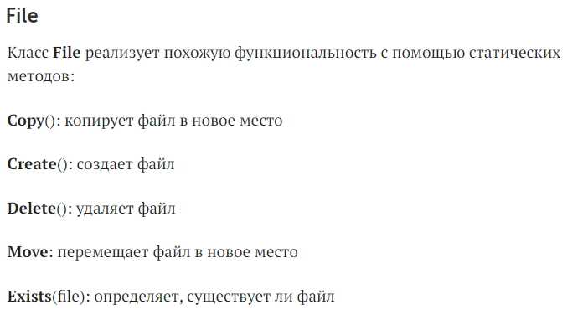
РАБОТА С ФАЙЛАМИ. КЛАССЫ FILE И FILEINFO
Notes:
С их помощью мы можем создавать, удалять, перемещать файлы, получать их свойства и многое другое.

Slide 19
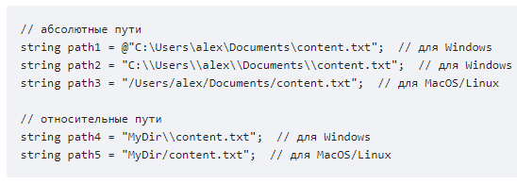
ПУТИ К ФАЙЛАМ
Notes:
Для работы с файлами можно применять как абсолютные, так и относительные пути:

Slide 20
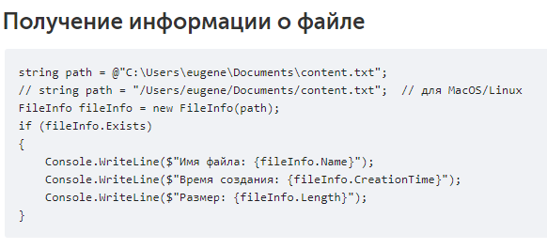
ПУТИ К ФАЙЛАМ
Notes:
Для работы с файлами можно применять как абсолютные, так и относительные пути:

Slide 21
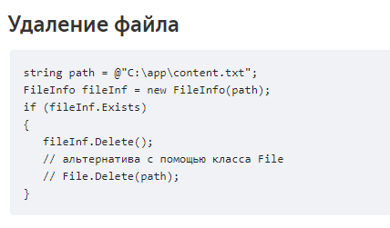
ПУТИ К ФАЙЛАМ
Notes:
Для работы с файлами можно применять как абсолютные, так и относительные пути:

